Slide 1
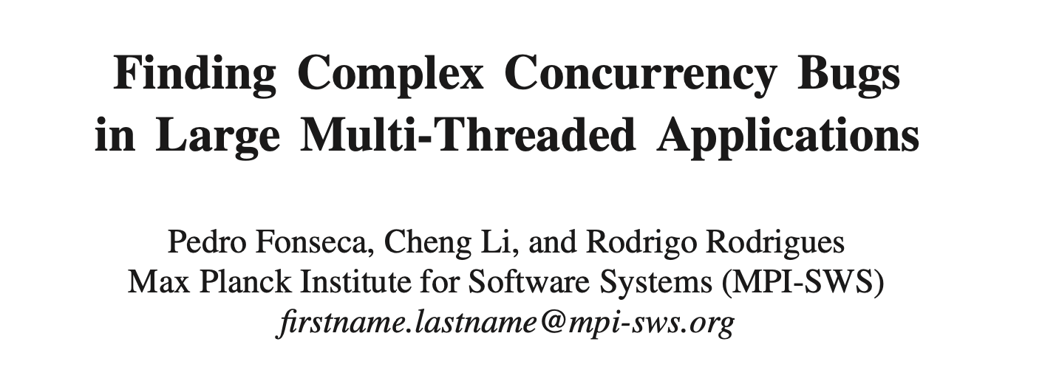

Slide 2

Key observation
Concurrent applications
Important class of software in multi-core era
Concurrency usually seen as a challenge
Analyze behavior under different thread interleavings
Notes:
重要的观察结果：
现在并行软件越来越多，它们很容易出现并发错误。这些错误特别难以避免、发现和修复，因为这些错误通常取决于特定的线程相互交织执行。

Slide 3
Background
A few work systematically explored different thread interleavings and maximize the chances of exposing concurrency bugs
Assumes that concurrency bugs manifest themselves
By causing the program to crash (e.g., due to an illegal memory access)
By triggering assertions written by the developer
Notes:
有几项工作系统地探索了不同的线程交织，并最大限度地提高了暴露并发性错误的几率
使这些并发bug暴露的方法有以下两种

Slide 4
Background
Complex bugs
This assumption prevents such tools from capturing 2 type of bugs
Semantics bugs
Manifests themselves as any violation of the application semantics which is not caught by the assertions that the programmer wrote
Latent bugs
Silently corrupt internal data structures, and only manifest themselves potentially much later when they are triggered by a subsequent input
Notes:
第一种bug，而语义错误，也可以叫做逻辑错误，也就是说你的代码完全符合编程语言的规范，不会出现编译/链接的错误。通过微妙地违反应用程序语义而表现出来的bug，例如返回不正确的结果，，而这些行为没有被程序员编写的断言所发现；但是，在逻辑上有错误。
例子：for(I=0;i<=len(list);I++)
第二种bug，我们将潜伏错误定义为：导致错误状态发生的（并发）请求与导致错误的外部影响暴露在客户面前的请求（或请求）不同（即违反应用程序的规范）。换句话说，潜伏的错误会导致内部数据结构被无声地破坏（即一个错误），但不会立即导致错误的输出（即一个失败）。可能错误在后面的运行中暴露出来，而该探索可能不必与任何其他请求同时运行。
值得注意的一点，按照作者定义的bug类型，第一种其实是可以包括第二种bug的。按照定义来说，第二种bug由于一些数据结构被破坏，后面也可能暴露错误。
当然这两种错误，只是在重要的并发应用程序中发现的并发性错误的一个非微不足道的部分

Slide 5
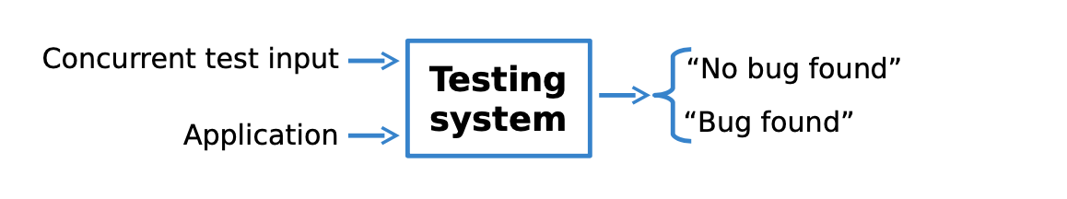
Goal
Test concurrent applications
Find semantic bugs and latent bugs
Notes:
简单的说，作者的想做这样一件事情，

Slide 6
Outline
Idea
Pike: A tool to detect concurrency bugs
Experience with Pike (MySQL)

Slide 7
Detecting semantic and latent bugs
Programmer can write a specifcation
Full specification
Partial specification (e.g., assertion)
Hard for programmers
Notes:
程序验证和错误检测所使用的规范可以通过以断言方式编写的（部分）规范来静态地进行，说是部分的原因是因为能够被程序员写出来的assert，一定是他意识到将会出现的错误，但是肯定不完全。
面临问题：缺乏捕捉这些偏离预期应用语义的规范

Slide 8
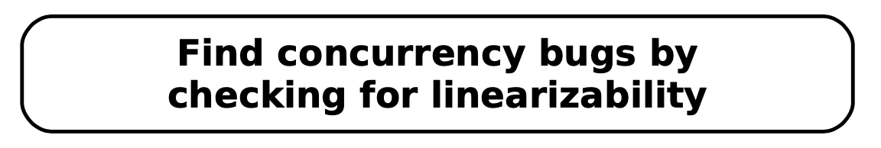
Detecting concurrency bugs
Hypothesis: A correct execution behaves in the same way as one of the sequential executions (linearizability)
Might hold even for large and complex apps
Notes:
在寻找并发bug的目标上，作者提出一个规范：一个正确的执行与一个顺序执行的行为方式相同
在编程时，程序员所期望的语义通常也足够接近线性化[Herlihy 1990]，可以用它作为规范的第一个近似值；即使对于大型多线程服务器应用程序，也可以通过测试应用程序是否服从可线性化语义来隐含地提取规范[Herlihy 1990]。
这里默认的一个隐含条件也是程序是多线程或者多进程的对输入进行处理，但是数据是共享的(内存或者磁盘上)。
我们的论点是，即使对于大型多线程服务器应用程序，也可以通过测试应用程序是否服从可线性化语义来隐含地提取规范[Herlihy 1990]。直观地说，可线性化意味着并发请求的行为就像它们被连续执行一样，其顺序与请求的调用和回复的实时顺序一致。
我们把这个想法推向了一个极端，假设即使是有几十万行代码的复杂的多线程服务器也能接近于遵守可线性化的语义。
通过系统地测试线性化是否得到保持，我们不必为每个并发应用写一个规范就可以发现应用语义的细微违反。此外，通过检查应用程序的输出和内部状态是否服从推断的语义，我们不仅可以识别那些立即表现为错误输出的bug，还可以识别那些默默破坏内部状态的bug。然而，实现有意义的状态比较需要抽象出状态表示的许多低级细节。我们通过测试人员提供的简单注释来实现这一目标。这种方法也允许测试人员通过增量注释状态来逐步增加发现潜在并发性错误的机会。

Slide 9
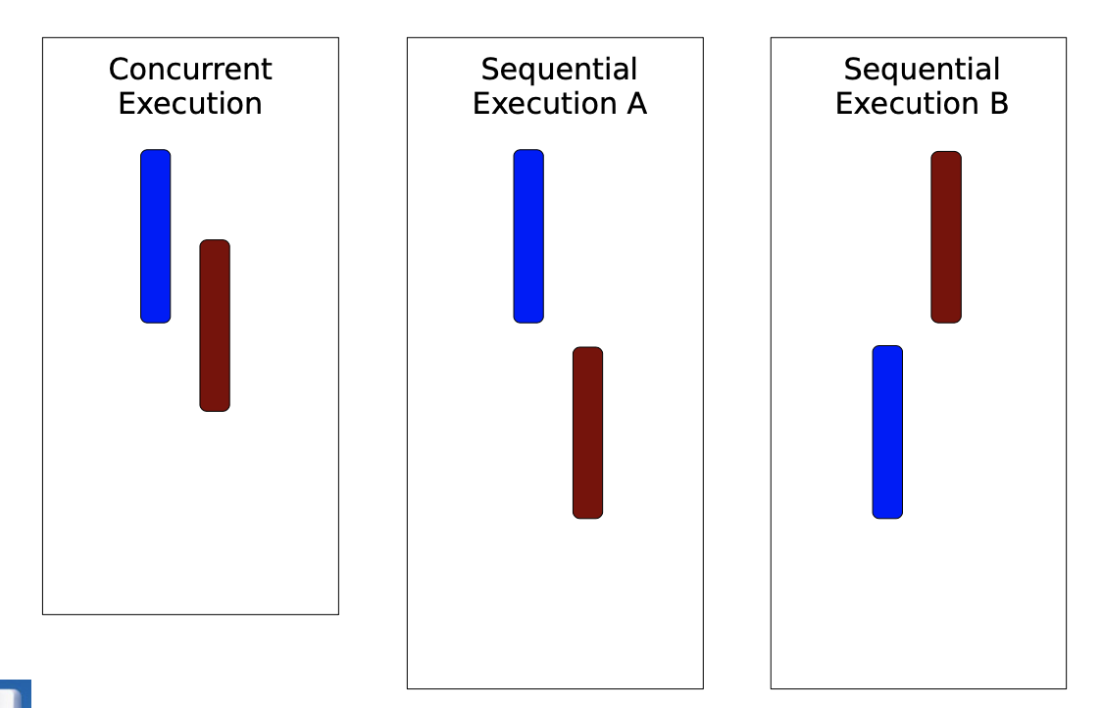
Linearizability
Notes:
它显示了两个并发的请求，R1和R2，它们的执行在时间上是重叠的（Conc C）。为了检查并发执行是否可线性化，我们必须将其与所有可能的线性化进行比较，即R1接着R2（Seq A）和R2接着R1（Seq B）。当并发执行的状态和输出都与两个线性化中的至少一个组成部分相匹配时，可线性化就得到了遵守。
如果没有一个顺序执行的结果与并发执行的得到的结果相匹配，那么就怀疑已经触发了一个并发错误并标记了一个错误。
其实，可线性化这个概念产生在多处理器编程中，一般是一个进程多个线程这个时候存储是共享的，为了实现程序的线性一致性，主要需要保证的是程序在争议区执行的原子性来保证可线性化。
同样的，如果把线性化扩展到一个应用程序的话，那么该应用程序的线性化可以描述为，应用程序对于每个线程输入的处理都是原子性的。最重要的是，程序的输出的正确性并不受并发的输入的影响。
如果程序的执行符合线性化的标准则说明：程序的输出的正确性并不受并发的输入的影响，也就是多个线程并发的执行结果和它们顺序执行的一个结果相同

Slide 10
Which behavior to analyze?
External behavior: application output
Check visible behavior
Detects semantic bugs
Internal behavior: application state
Check for state corruption
Detects early on latent bugs
Notes:
在这个检测并发错误标准之上，其实我们不仅可以从刚说的从结果上检测可线性化是否被破坏，我们可以时识别两种错误：
第一种就是从程序输出的结果能反映出错误的bug
第二种是通过应用程序状态反应出来的的bug：
也就是潜在bug
还可以提前识别这些悄无声息破坏内部状态的bug（通过检查应用程序的输出和内部状态是否服从推断的语义）

Slide 11
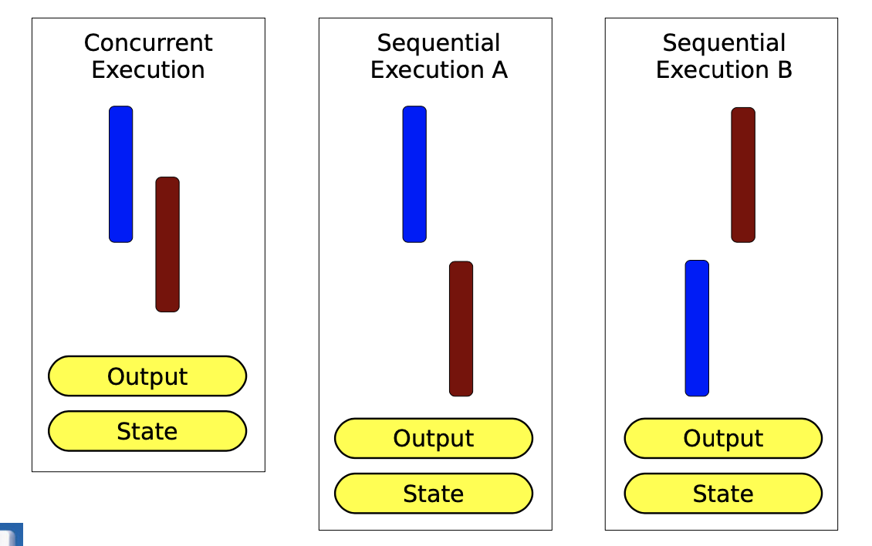

Checking for linearizability

Slide 12
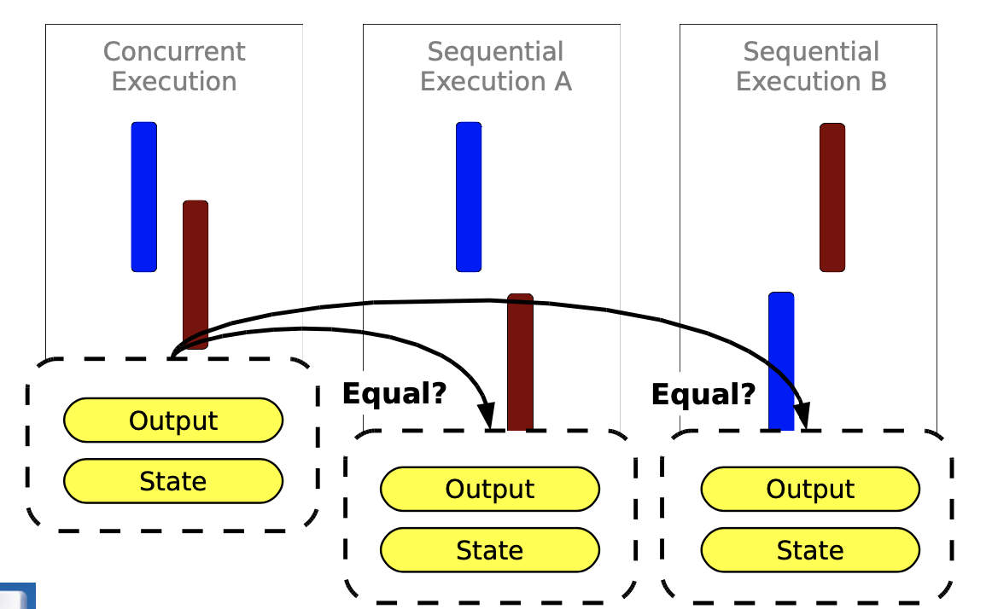
Checking for linearizability
Notes:
为了检测这两种错误，基于上述应用程序试图遵循可线性化语义的假设，可以设计一种测试方法：
将应用程序的每个并发执行与所有可能的线性化（即request的所有可能的顺序执行）进行比较，以得到相同的输出；
将程序执行的中程序状态变化结果进行比较，以获得相同的状态结果。
如果上述两者都不具备，那么就怀疑已经触发了一个并发错误并标记了一个错误。

Slide 13
Outline
Idea
Pike: A tool to detect concurrency bugs
Experience with Pike (MySQL)

Slide 14
Pike
Built Pike to find concurrency bugs
Pike runs for each test:
The sequential executions
State and output comparison
Notes:
PIKE为了去检测多线程应用程序的bug，将这样进行测试：
对于每一个生成的Test case，pike会把request的所有顺序执行的可能都运行一次
然后对并发运行和各个顺序运行的输出结果and程序状态进行比较

Slide 15
Pike
Challenges:
Analyze the application state
Handle false positives
Notes:
对于这个测试和检测错误的方式，有两方面的挑战：
如何分析程序的状态？如何比较并发运行中程序状态和各个request顺序执行中程序状态的差异？
这种判断中可能存在一些误判，该如何解决？

Slide 16
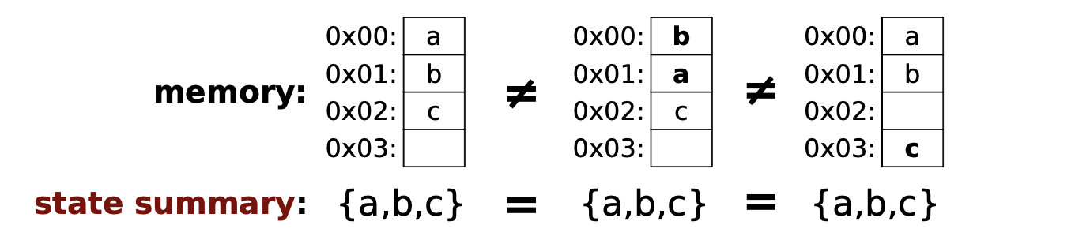
Analyzing the state
Simple bit-wise comparison does not work
Need an abstraction of the application state
E.g., capture set
Programmer writes simple state summary functions
Notes:
虽然输出是相当直接的比较，但对应用程序的状态却不一定。
特别是，简单地逐位比较各种执行的状态的方法是注定要失败的，状态很多，很乱。通过改变线程交错，执行的底层状态将很快发生变化。例如，如果我们考虑动态内存分配等操作，线程交织的轻微变化很容易改变分配请求的相对顺序，因此，分配的堆空间的内存布局也可能会有所不同。所以说，这种接近物理层的细微的程序状态不能用来进行刻画一个执行后进行对比。
这个图说明，为捕捉交织执行的状态变化，不参考低层次的状态变化，而应该参考一些逻辑上的比较。
比如，作者觉得捕捉一些程序中集合的变化情况可以反映执行中程序状态情况。
基于这一点，作者就打算自己写一些这样的function来捕捉这样一些集合的变化来反映程序的状态。

Slide 17
Analyzing the state
State summary functions
Allows for a logical comparison, instead of a low-level physical comparison
For Data Structures
Summary function needs to be invoked in all places in the source code where elements are added, removed or modified to or from any of these data structures.
Notes:
为捕捉交织执行的状态变化，不参考低层次的状态变化，而应该参考一些逻辑上的比较，所以提供一个状态总结函数来解决这个问题，这些函数的编写其实需要对程序的代码结构和逻辑比较熟悉。。
前面提到，作者觉得捕捉一些程序中数据结构的变化情况可以反映执行中程序状态情况，作者主要关注的是一些在程序多线程执行中关键的集合类数据结构。
关注的方面是也就是一些为集合的数据结构的增删改操作顺序
而且这些为集合的数据结构一般是，在执行的过程中涉及的一些共享的数据结构；
集合里边的数据在不断的变化，不同的线程在运行时会争夺对这些共享数据结构的访问和修改；在多线程运行时，系统为了同步访问这些结构可能也存在一些漏洞，所以这些数据结构成为了反映程序并发运行的一些关键对象。
在源码层级上去增加这个State summary functions去捕捉这些数据结构的变化

Slide 18
False positives
Deliberate violations of linearizability
Hypothesis does not hold
Solution: developer introduces filters
Notes:
另一个挑战，是如何解决一些误判情况：
我们预期在部署PIKE时面临的一个挑战是，对于具有丰富语义和数十万行代码的大型复杂应用来说，可能在实现上，线性化不一定成立，根据上述判断方法，可能会把一些正确的执行情况判断为非线性化执行。
为了解决这种情况，可以加入一些filters。方法是通过学习和阅读源码的逻辑，在处理测试结果过程中排除掉这种情况（了解哪些地方可能不会遵循线性化，但不影响正确性，进行排除）。

Slide 19
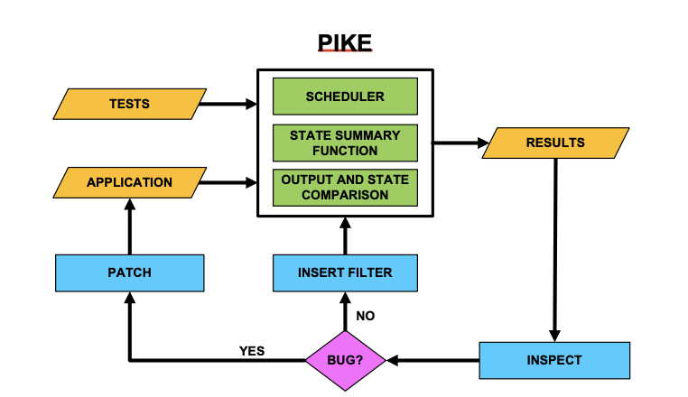
Overview
PIKE
Notes:
图2说明了整个过程，绿色为三个重要的部分！
开发人员向PIKE提供应用程序和测试输入。
然后，PIKE将多次运行该应用程序，探索不同的线程交错，并检查状态和输出是否满足线性化。为了断定是否发现了错误，开发人员会检查PIKE产生的结果，其中包括输出、状态和关于各种执行的交错信息。
如果开发者发现各种类似的误报情况，他可以简单地插入一条规则来调整比较函数并重新运行PIKE。

Slide 20
Outline
Idea
Pike: A tool to detect concurrency bugs
Experience with Pike

Slide 21
Experience: Testing MySQL
We applied Pike to a stable version of MySQL
A large and complex multi-threaded application
360,000 lines of code
Apply PIKE to the MyISAM storage engine
Notes:
应用在了MySQL上，有很多并发测试的研究都会应用在MySQL上，MySQL有很多现成的Bug
MyISAM：强调的是性能，每次查询具有原子性,其执行速度比InnoDB类型更快，但是不提供事务支持。不需要事务支持，并发相对较低（只有表锁），最好数据修改相对较少，以读为主，数据一致性要求不高，可能容易测出bug。

Slide 22
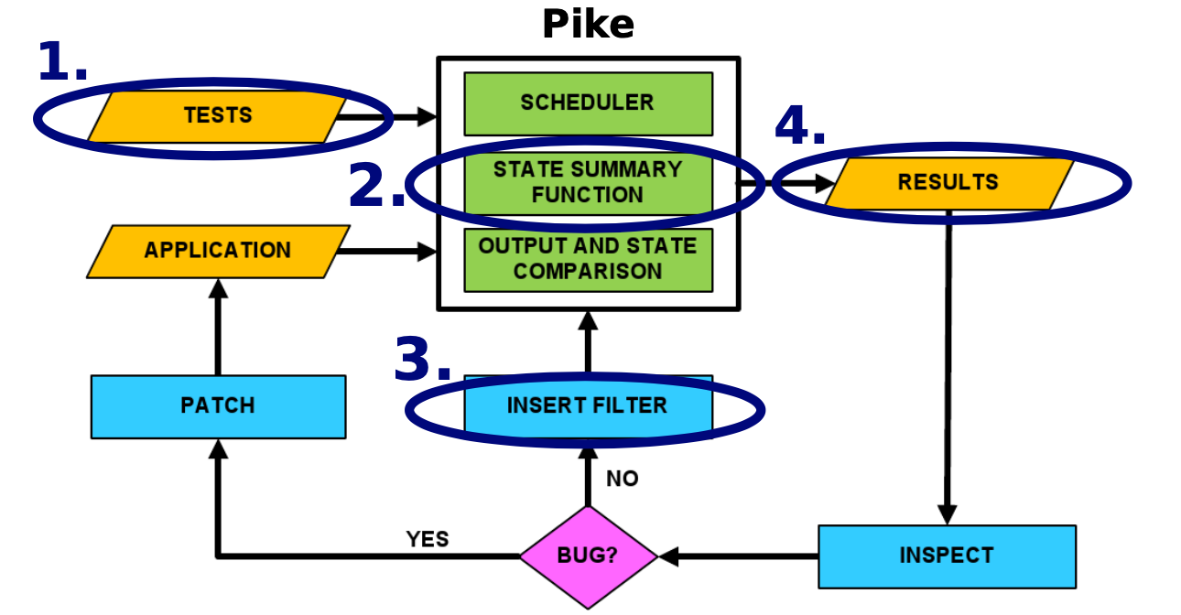
Applying Pike to MySQL
Notes:
对于把PIKE应用在MYSQL上进行测试，这几个部分可以更详细地说明一下

Slide 23
Test generation
Initial possibilities:
Manual test generation
Random grammar-assisted test generation
Automatic test generation (e.g., KLEE, DART)
We plan to explore these possibilities further

Slide 24
Test generation
MySQL includes sequential tests
We made MySQL's own test suite concurrent
We generated 1550 concurrent tests
Notes:
MySQL提供了很多顺序测试，为了回归测试提供的一些现成的测试案例。
把这些顺序测试进行组合，组合成若干个并发测试，每个并发测试test case 里面会包含一些并发操作。

Slide 25
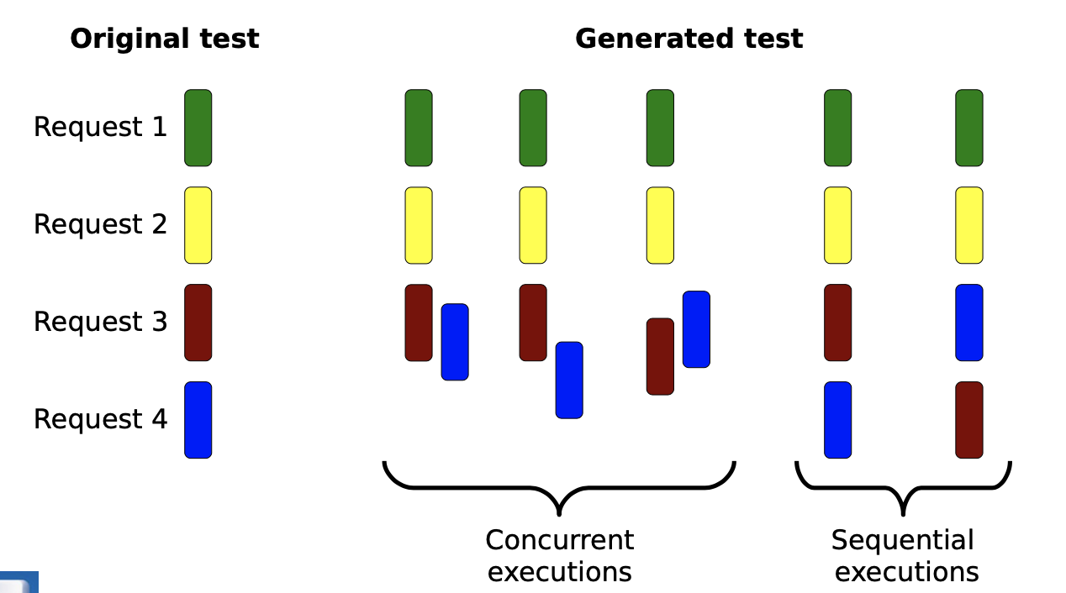
Test generation
Notes:
对于并发的四个并发的线程，通过pike的scheduler进行组合成不同的交织，把这些交织放到数据库运行，最后把交织的结果和所有顺序执行的结果和状态变化结果进行对比

Slide 26
Capturing MySQL state
MySQL internal state
Created state summary functions for six data structures (represented sets or sequences)
Query cache
Table cache
key cache
Data file
Index file
Binlog
Notes:
上面说过为了反映测试过程中程序状态，我们寻找一些数据结构，尤其是在执行的过程中涉及的一些共享的数据结构，作者关注这些集合元素的增删改
通过分析源代码和基于现有的研究[Fonseca 2010]，我们能够确定以下数据结构，作者认为这些结构是MYSQL应用程序状态的最重要的组成部分，这个研究接下来给大家分享
集合里边的数据在不断的变化，不同的线程在运行时会争夺对这些共享数据结构的访问和修改；在多线程运行时，系统为了同步访问这些结构可能也存在一些漏洞，所以这些数据结构成为了反映程序并发运行的一些关键对象。

Slide 27
Capturing MySQL state
We created state summary functions for six data structures
E.g., query cache, table cache, key cache
E.g., indexes
Represented sets or sequences

Slide 28
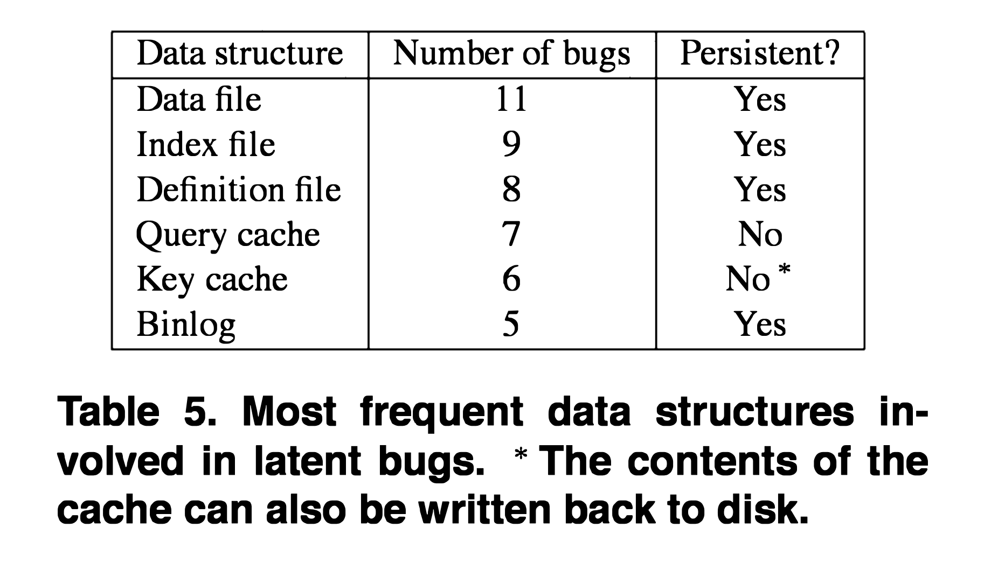
Capturing MySQL state
Previous research
Manual analysis of bug reports
Laten bugs
Notes:
这个是作者去一年的工作，他们研究了好几年内mysql社区确认的bug，搜索了标签和concurrency相关的bug。作者的团队这这些bug进行人工分析研究，统计了在他们定义的latent bug的类别下 bug的原因，也就是找到了到底是什么内部的数据结构在运行中出现了错误，这是一些统计数据。
相关的数据结构主要是一些可以被并发访问的(Shared access )的结构。所以作者觉得对这些底层的数据结构内容进行增删改查的情况进行记录对于测试系统线性化是否得到保持有着很大的作用。
Data file：数据文件，是一个关键的数据结构，它存储了特定表的实际记录，并在持久性存储中得到维护。
index file：为了快速执行搜索并找到表中的相关记录，避免按顺序扫描整个表，MySQL还为每个表维护一个由一组索引组成的index file。索引文件中的每个条目由一对元素组成。第一个元素是一个键（或一组键），而第二个元素是一个指向数据文件中适当记录的指针。
Query cache : 用于缓存select语句以及语句的结果集。当客户端发起sql查询时，query cache的查找逻辑是：先对sql进行相应的权限验证，接着通过query cache查找结果。它不需要经过Optimizer模块进行执行计划的分析优化，也不需要发送同任何存储引擎的交互，减少了大量的磁盘IO和CPU运算，所以有时候效率非常高。
Key Cache: 为了减少磁盘I/O，MyISAM将最频繁访问的索引块(“indexblock”)都放在内存中，这样的内存缓冲区就是Key Cache。当MySQL请求(读或写)MyISAM索引文件中某个IndexBlock时，首先会看Key Cache队列中是否已经缓存了对应block。如果有，就直接在Key Cache队列中进行读写了，不再需要请求磁盘。
Table cache（新增的）：存储了一组描述符，每个描述符都是一个表模式的内存表示。当一个新的线程想要操作一个表时，它首先查询表缓存，如果可用的话，直接获得一个表实例。否则，如果出现失误，表模式将从磁盘加载，并在表缓存结构中插入一个新条目。
Binlog： 二进制日志是我们注释的另一个重要数据结构。它存储了改变数据库状态的所有操作的序列，按其执行顺序排列。这个结构对于replication来很重要。replication时需要通过运送二进制日志，并按照它们出现的顺序重新执行请求来保持它们的状态同步。缺少的条目、错误的条目或顺序错误的条目将可能导致复制的分歧，因此它可能严重影响服务的正确性。此外，二进制日志对于恢复来说也很重要。

Slide 29
Dealing with false positives
We Initially 1/3 of the tests led to false positives
Caused by caches
Inserted two filters
For table cache
For query cache
Signifcantly reduced false positives
Notes:
主要因为caches的问题，有时候mysql的运行会运用一些优化手段，访问一些cache或者一些内部的数据结构时会使得程序是否线性化执行变得很难追踪和判断。
单靠作者提出的那种很简单的判断对一些数据结构增删改的操作，很难得出正确判断，也就是会产生false positive。
我们插入的第一个过滤器与表缓存有关。试图同时打开同一个表的并发请求将在表缓存中创建不同但相同的条目，而依次执行的相同请求可以重复使用彼此的条目。因此，我们插入了一个过滤器，规定线性化执行的表缓存中的条目必须包含在并发的表缓存中。
第二个过滤器与查询缓存有关，事实上，当两个并发的再查询被执行时，MySQL有时会保守地决定不缓存查询缓存中的条目，其中一个是查询，而另一个会使查询缓存中的查询条目无效。

Slide 30
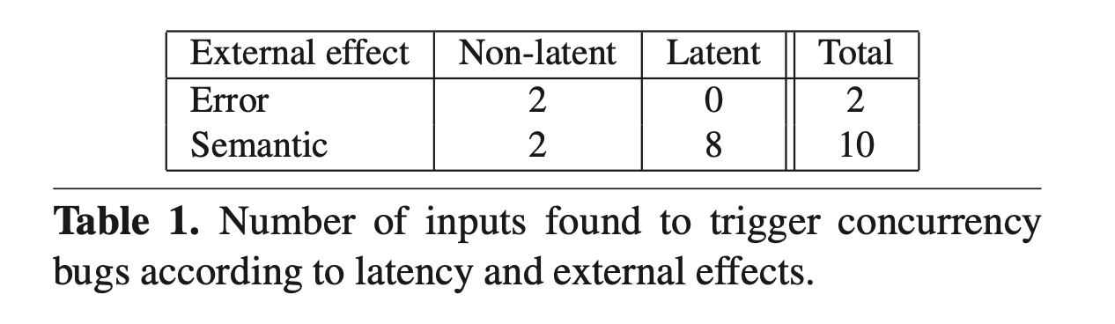
Results
Bugs
Found 12 tests that triggered concurrency bugs
8 latent bugs
10 instances of wrong results
Notes:
总共发现了12个并发的错误
一个bug可以是Semantic bug和latent bug，
Error其实也是Semantic bug的一种，它虽然不是提供错误的结果，而是系统提供了语义错误的错误提示
10个结果有错的bug中，有8个属于latent bug，而有两个有错，但是不是latent的bug

Slide 31
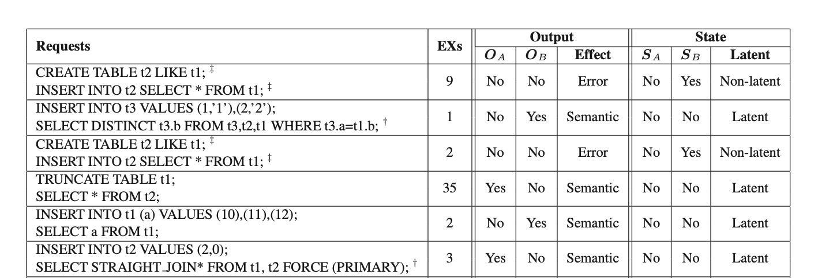
Results
Bugs found

Slide 32
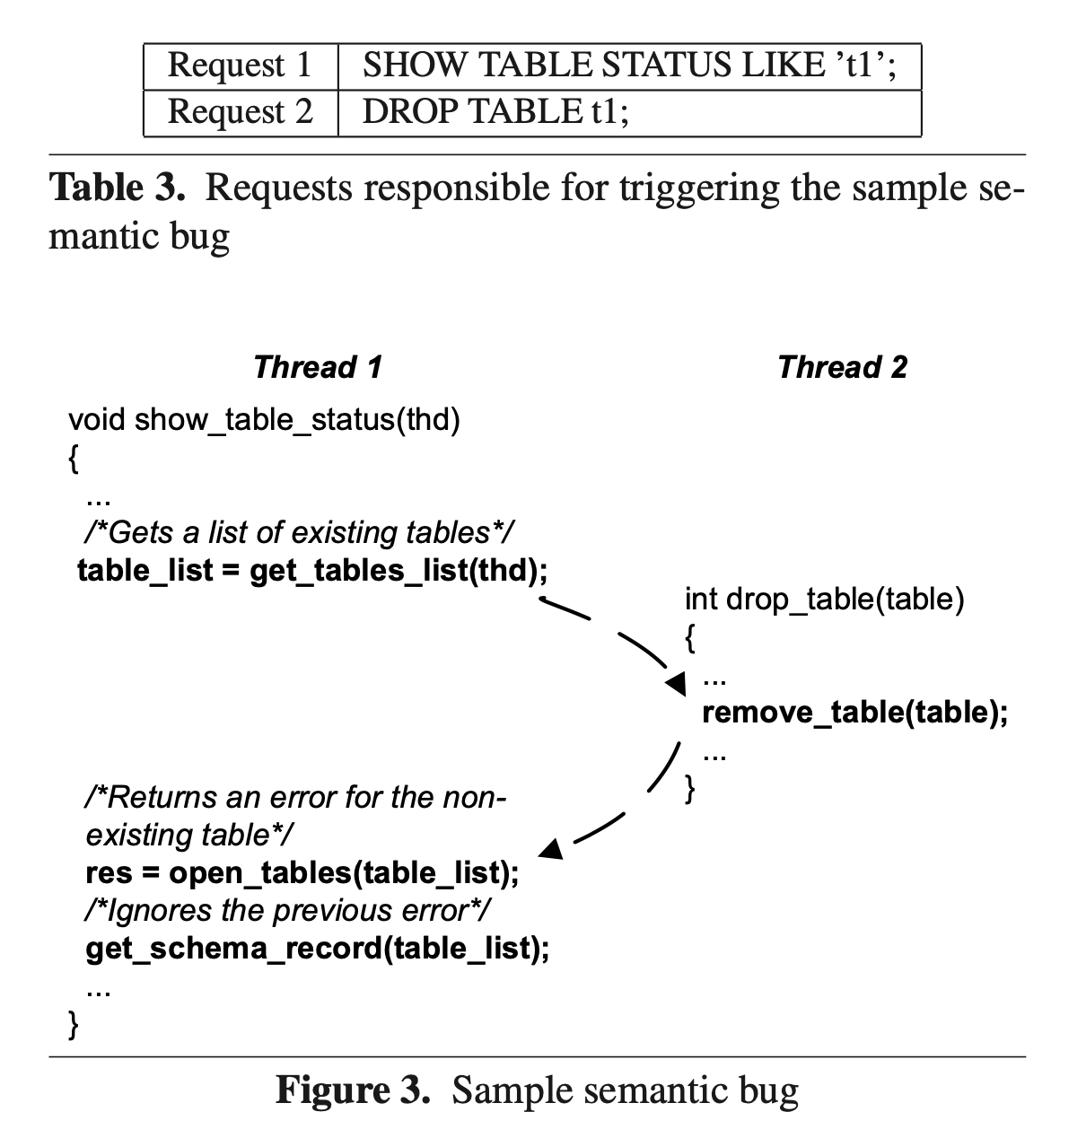

Examples of bugs found
Semantic bugs
Inconsistent results
Requests:
DROP
SHOW TABLE STATUS
SHOW TABLE STATUS returns invalid fields
Notes:
T1在执行SHOW命令时，访问了获取表列表的函数，
此时有一个并发执行的Drop命令，会改变table list
此时T1的open_table的参数是一个旧的值，包含了remove掉的table，导致get_schema_record()的参数也包含那个被删除掉的表，导致返回的结果是错误的，i.e. 被删除掉的表也被返回了。
返回的结果是错误的，算是一个semantic bug

Slide 33
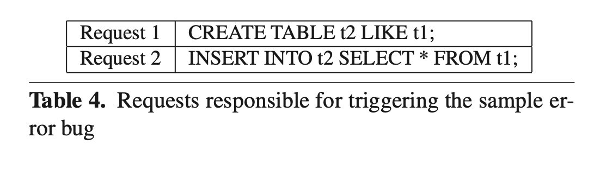
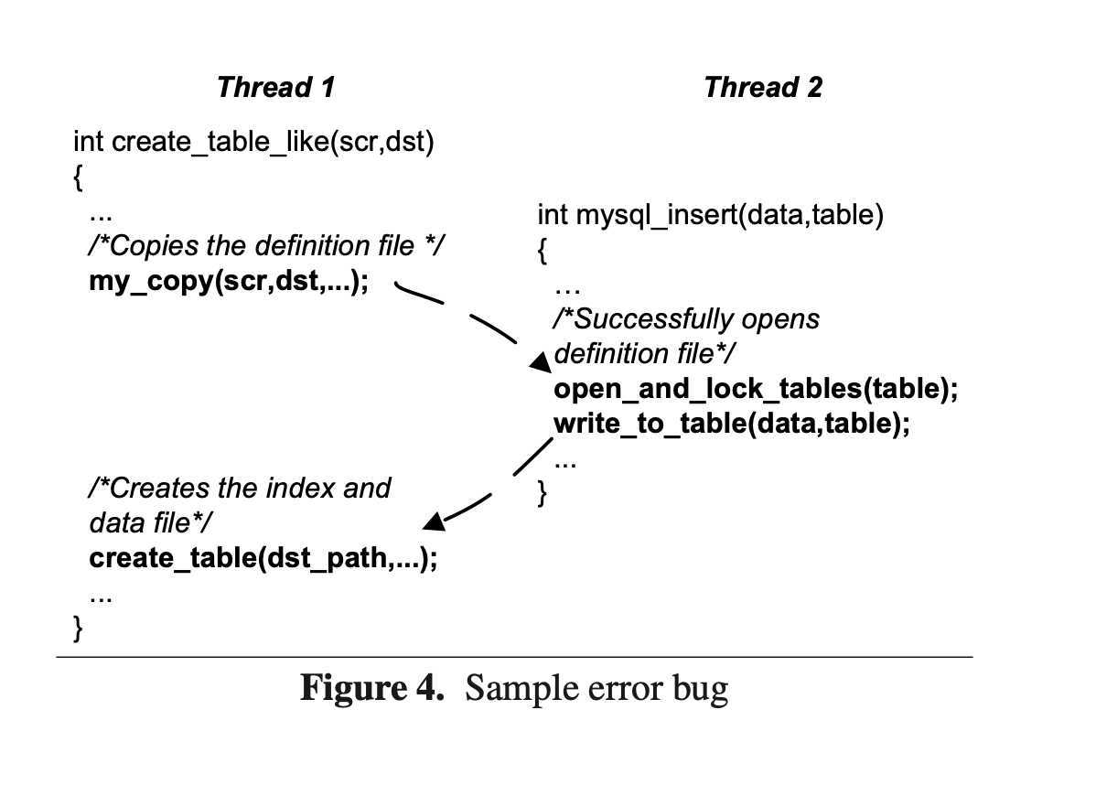
Examples of bugs found
Error bug: sub-class of the semantic bugs
Explicit error message
Requests:
CREATE
INSERT
Returns error message
Notes:
但有一个错误信息，鉴于所执行的请求，这个错误信息并不合适。在我们的实验中，我们发现有两种情况下会触发错误的并发性bug。
表4列出了被发现对其中一个错误bug负责的并发请求。这个错误发生在其中一个线程试图执行CREATE LIKE的时候，创建一个新的空表，其模式与另一个现有的表相同，还有一个特定的INSERT请求，将现有表的数据复制到新表中。
如图4所示，第一个线程在处理CREATE请求时，首先复制包含现有表的模式的定义文件。根据MySQL的同步逻辑，即使在第一个线程创建索引文件和数据文件之前，第二个线程也被允许执行INSERT请求。
在执行INSERT时，第二个线程无法打开数据文件，并向用户返回一个错误，提示数据文件不存在，而不是成功（通过写入数据）或返回一个不同的错误，说明表不存在。
这个例子说明了一个重要的问题，即error bug是很微妙的，尽管它们返回的是一个错误，但并发执行却返回错误的错误信息。因此，与应用程序crash或assertion失败的情况不同，我们必须知道特定的应用程序语义，以确定返回的错误信息是否真的错误。这也算是semantic bug的一种

Slide 34
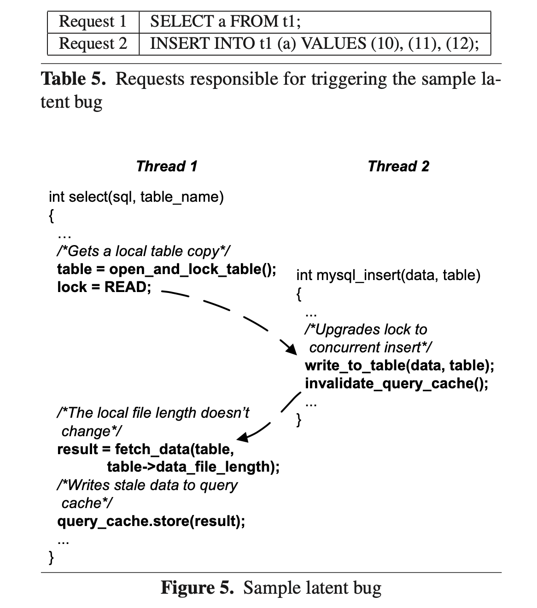

Examples of bugs found
Latent bugs
Stale results (latent)
Requests:
SELECT
INSERT
Wrong results later
Notes:
当表5中的请求被同时执行时，就会触发一个潜在的并发性错误。与这个例子有关的简化源代码显示在图5中。
在执行SELECT请求时，第一个线程打开表，获得这个表的锁，并在此过程中为自己复制了一份表的状态。应用程序的逻辑允许第二个线程在表的逻辑末端同时插入条目。然而，当第一个线程恢复执行时，它将依靠其本地（现在是陈旧的）该表的状态副本来获取数据。
在这个过程中，第一个线程将跳过新插入的条目，并向客户端提供旧的结果，而不会立即违反应用程序的语义（即返回的值将与第一个线程在第二个线程之前执行一致）。
在这个错误中，看似没有问题，实际的语义侵犯来自于这样一个事实：第一个线程还将第二个线程没有失效的陈旧数据存储在查询缓存中。
（在这两个线程结束后可能不会把错误暴露给用户，）但如果有第三个线程的存在，它可以在稍后的时间点从查询缓存中读取陈旧的数据，并将其暴露给客户端，从而违反了应用程序的预期语义。

Slide 35
False positives
In MySQL
2 filters
For table cache
For query cache
Notes:
当应用程序故意违反线性化时，过滤器会排除这种情况:
Table cache: 试图同时打开同一个表的并发请求将在表缓存中创建distinct but identical 的条目，而依次执行的相同请求可以重复使用彼此的条目。因此，我们插入了一个过滤器，指出线性化执行的表缓存中的条目需要包含在并发的表缓存中。
Query cache: 第二个过滤器与查询缓存有关，MySQL有时会保守地决定不在查询缓存中缓存条目，当两个并发的再查询被执行时，其中一个是查询，而另一个会使查询缓存中该查询的条目失效。在这种情况下，我们的过滤器说，并发执行中的查询缓存条目必须包含在线性化的条目集合中。请注意，这些可能被认为是性能错误（或者，至少是错过了性能优化的机会），这表明PIKE对于分析和改善可能影响应用的性能问题也很有用。

Slide 36
Examples of bugs found
Latent bugs
All of the latent bugs we found had the external effect of providing wrong results in subtle ways and involved the query cache structure

Slide 37
Conclusion
Pike tests for semantic and latent bugs
Infers specifcation assuming linearizability
Experience with MySQL
Modest effort to analyze state
Relatively close to linearizable semantics

